Slide 1
ЗДО №156 музичний керівник: Ключинська Марта

Slide 2
Ключ до музичної скрині

Slide 3
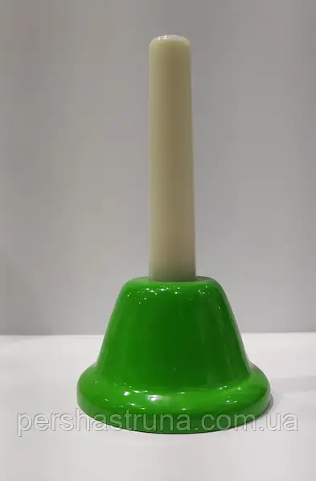
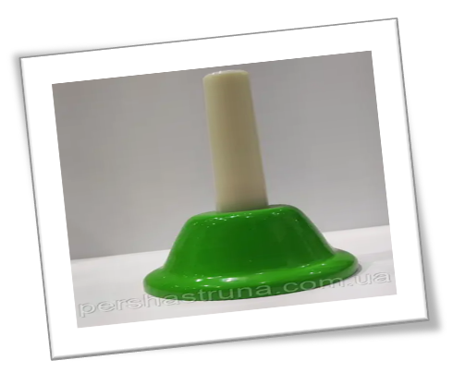
Грають тільки на діатонічних ДЗВІНОЧКАХ
Грають тільки на КЛАВЕСАХ
Граємо одночасно на КЛАВЕСАХ і ДЗВІНОЧКАХ

Slide 4
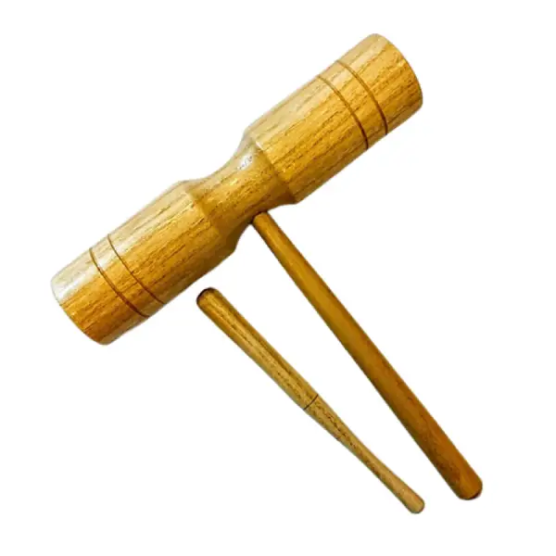
Звуки інструментів: тон-блок «ДЯТЕЛ»

Slide 5
Прощальний СЮРПРИЗ

